Slide 1

Obligaciones Financieras a cargo Entidades Territoriales

Slide 2
Pasivo Prestacional (Pasivo causado cesantías y pensión)
Tipos de convenios interadministrativos
31 de Diciembre de 2002– Ley 715 de 2001
Fecha de afiliación
Recursos Propios (100% Entidad territorial)
Financiados (Gastos salariales 100% Nación)
Cofinanciados (Gastos salariales 70% Nación y 30% Entidad Territorial)
Convenios recursos propios
Enero 25 de 1995 – Decreto 196 de 1995
Docentes afiliados Circular 08
Firmados por MEN,MHCP, Departamento y Municipios
Aportes Periódicos (aportes salud, pensión y cesantías)

Slide 3


Deuda de Cuota de Afiliación, Ascenso e Incremento Salarial
Cuota de Afiliación de docentes al Fondo : Es una cuota obligatoria que deben cancelar todos los docentes que se afilian al Fondo Nacional de las Prestaciones Social del Magisterio. (1/3 parte del sueldo básico)
Cuota por ascenso en el escalafón: Cuando el docente afiliado obtiene un ascenso en el escalafón ( 3ª parte del incremento)
Cuota por incremento salarial de docentes afiliados: Corresponde a la 3ª parte del incremento anual del sueldo.
Ley 91 de 1989,
artículo 8 , numeral 2.
Decreto 1272 de 2018,
“…Artículo 2.4.4.2.1.6
El valor de la cuota de inscripción que le es descontado al docente, debe ser cancelado a favor del Fondo Nacional de Prestaciones Sociales del Magisterio dentro de los treinta (30) días siguientes”.

Slide 4
Periodicidad en el cobro de Cuota de Afiliación
Por Afiliación: De conformidad con lo establecido en el decreto 1272 de 2018, a partir del 23 de Julio de 2018, los docentes pagaran por cada año una sola vez, cuota de afiliación sin importar si transcurren más de 15 días entre una vinculación y otra.
Por Ascenso: cada vez que el docente sea ascendido en el escalafón.
Por Incremento Salarial: Anualmente, con el decreto anual de salarios expedido por el gobierno nacional. Para la Secretaria de educación mensual por cada concepto.
NOTA: En los casos en que el nombramiento en provisionalidad sea inferior a 30 días, se deberá descontar la tercera parte de su asignación básica en proporción al número de días laborados, el saldo restante se descontará en un nombramiento posterior, hasta completar el valor total de la cuota de inscripción.

Slide 5

Padres Cotizantes
El Fondo Nacional de Prestaciones Sociales del Magisterio, ha creado el servicio de UPC Adicional únicamente para los Padres de los docentes cotizantes adscritos al FOMAG, esta condición se cumple cuando el docente tiene afiliado activo algún miembro a su grupo familiar primario, es decir hijos y/o conyuge.
FOMAG
Retroalimentación Descuentos realizados
Listado Docentes a descontar mes a mes
SED
DOCENTES

Slide 6
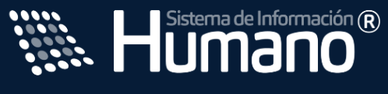


CONCILIACIÓN APORTES SGP
ENTIDAD TERRITORIAL CERTIFICADA
A. Afiliado 8%.
A. Patronal 8,5%
A. Cesantías 8,33%
GIROS SGP - SSF
www.mineducacion.gov.co

Slide 7
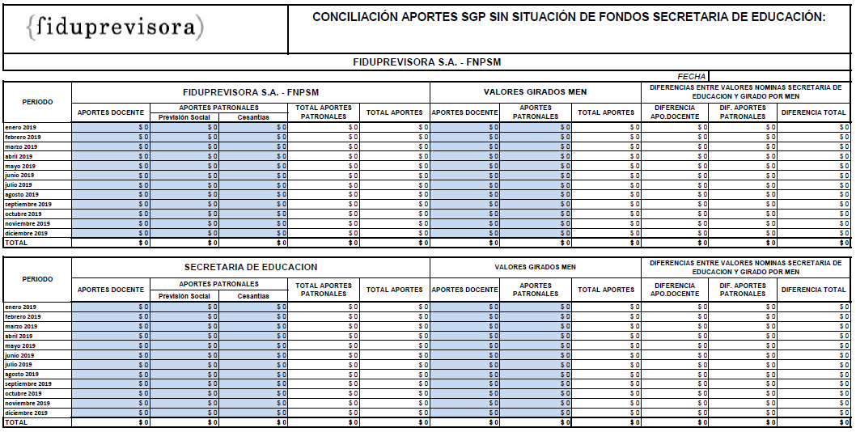
FORMATOS DE CONCILIACIÓN

Slide 8
Sanción por mora-atribuible a SED (Fundamento Legal)
Decreto 1272 de 2018. “…ARTÍCULO 2.4.4.2.3.2.28. Sanción moratoria. El pago de la sanción moratoria se hará con cargo a los recursos del Fondo Nacional de Prestaciones Sociales del Magisterio, sin perjuicio de las acciones legales o. judiciales correspondientes que se deban adelantar en contra de quien dé lugar a la configuración de la sanción moratoria, con el fin de que el Fondo recupere las sumas pagadas por el incumplimiento de los términos previstos en la Ley 1071 de 2006.
Así mismo, la sociedad fiduciaria deberá interponer las acciones legales correspondientes en contra de las entidades territoriales certificadas en educación por el incumplimiento de los términos indicados en la Ley 1071 de 2006 y reintegrar las sumas de dinero canceladas con ocasión del pago de la sanción moratoria que le sea atribuible...”

Slide 9
Sanción por mora-atribuible a SED (Fundamento Legal)
Tendiendo en cuento lo definido en el Decreto 1272 de 2018, el Fondo de Prestaciones Sociales del Magisterio debe realizar el cobro a las entidades que dieron lugar a la generación de la mora, dentro del proceso de reconocimiento y pago de la cesantía, desde el 12 de agosto de 2018 y vigencia 2019.
Lo anterior en concordancia con la obligación de cobro dentro del contrato de fiducia.

Slide 10
Metodología Calculo Mora a cargo entidades y/ó Fomag
ARTÍCULO 2.4.4.2.3.2.23
ARTÍCULO 2.4.4.2.3.2.24
ARTÍCULO 2.4.4.2.3.2.25
Articulo 2.4.4.2.3.2.27.
5 d.hábiles
5 d.hábiles
5 d.hábiles exp+10 notif
45 d.hábiles
1272 – 23 de julio de 2018
SED envía a Fidu Solicitud
Estudi Fidup
5 días expe AA y 10 notifica
Pago Fiduprevisora
Radiación ET a
Radicación Fidu
Radicado Fidu
Fecha Estado
Fecha estado +1
Fecha orden pago
Orden pago +1
Fecha pago people
1
2
3
4
MORA EN LAS ESTAPAS
1
+
3
SED
MORA EN LAS ESTAPAS
2
+
4
FIDUPREVSIORA

Slide 11


Cálculo Actuarial – Sector Educación – normatividad
La Ley 549 de 1999.
Artículo 9º de la Ley 549 de 1999.
Artículo 6º de la Ley 60 de 1993.
Ley 715 de 2001 Artículo 18 Parágrafo 4.

Slide 12





CALCULO ACTUARIAL – Población a cargo de la Entidad Territorial
Docentes Decreto 3752 de 2003
Docentes de Convenios
Docentes de Circular 08
Prorratas Cuotas Partes
Nacionalizados (ley 43/1975)

Slide 13


Calculo Actuarial - Depuración
Revisión de Inconsistencias:
Fechas de nacimiento.
Fechas de vinculación y/ó posesión.
Fecha final y/ó fecha de retiro.
Inconsistencias en reservas de tiempos anteriores a la afiliación (cuotas partes)

Slide 14

Pasivo Corriente - Normatividad
Pago de obligaciones pensionales corrientes: Gasto corriente de la nomina de pensión.
Artículo 5 numeral 2 del decreto 3752 de 2003.
“…El monto a pagar por vigencia se cubrirá con los recursos que traslade el FONPET al Fondo Nacional de Prestaciones Sociales del Magisterio. Si estos recursos no fueren suficientes, la entidad territorial aportará de sus recursos hasta cubrir la totalidad de las obligaciones corrientes que correspondan…”
Ley PND. Artículo 199
“…Artículo 199°. FINANCIACION DE OBLIGACIONES PENSIONALES CON RECURSOS DEL FONPET. Adicional a lo establecido en las normas vigentes, con cargo a los recursos del Fondo Nacional de Pensiones de las Entidades Territoriales – FONPET las entidades territoriales podrán pagar las siguientes obligaciones:
1) La deuda con el Fondo Nacional de Prestaciones Sociales del Magisterio – FOMAG por concepto del pasivo pensional corriente del Sector Educación…”

Slide 15
Pasivo Corriente – Generación Deuda
Para la generación de la base de datos del pasivo corriente y los valores a cargo de cada entidad territorial, se tiene en cuenta el gasto corriente de la nómina anual aplicando el % de participación de la entidad sobre el cálculo actuarial docente a docente.
VALOR A CARGO ET
% PARTICIPACIÓN SOBRE RESERVA TOTAL
MESADA ANUAL
VALOR ANUAL (GASTO CTE)
TIPO_IDENT
NUMERO_IDENT
PASIVO TOTAL
1
13218136
$196.083.075
$89.027.206
45%
$15.098.196,00
$6.854.987,39

Slide 16

Acuerdos de Pago- Requisitos
Autorización del Representante Legal de la entidad territorial para la suscripción del mismo.
Pago del 30% del valor de lo adeudado.
ingresosyrecaudo@fiduprevisora.com.co

